Slide 1




Chào mừng quý thầy cô giáo đến dự giờ lớp 2B
Môn: Tiếng Việt
Giáo viên: Nguyễn Thị Thúy Kiều

Slide 2

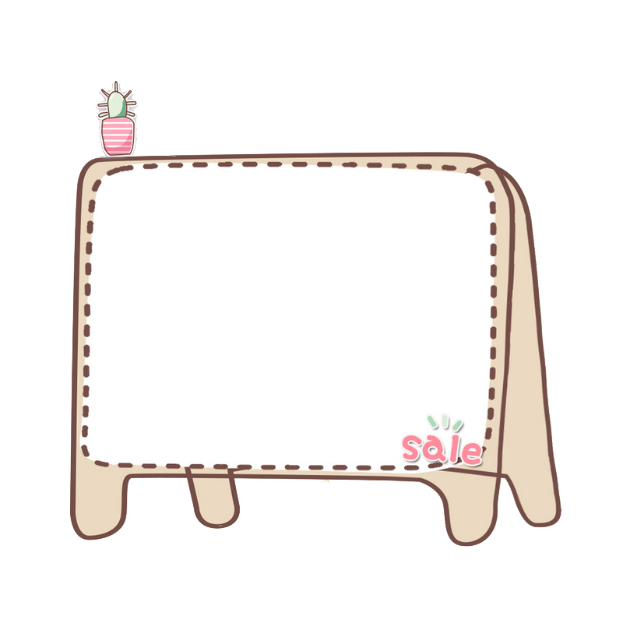
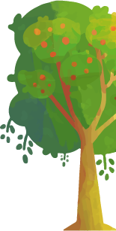

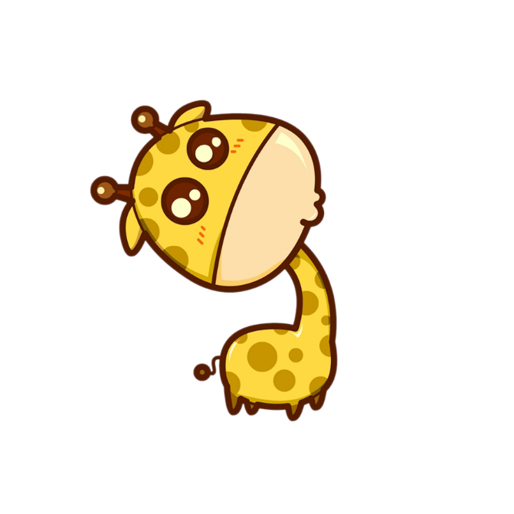
KHỞI ĐỘNG

Slide 3


Slide 4


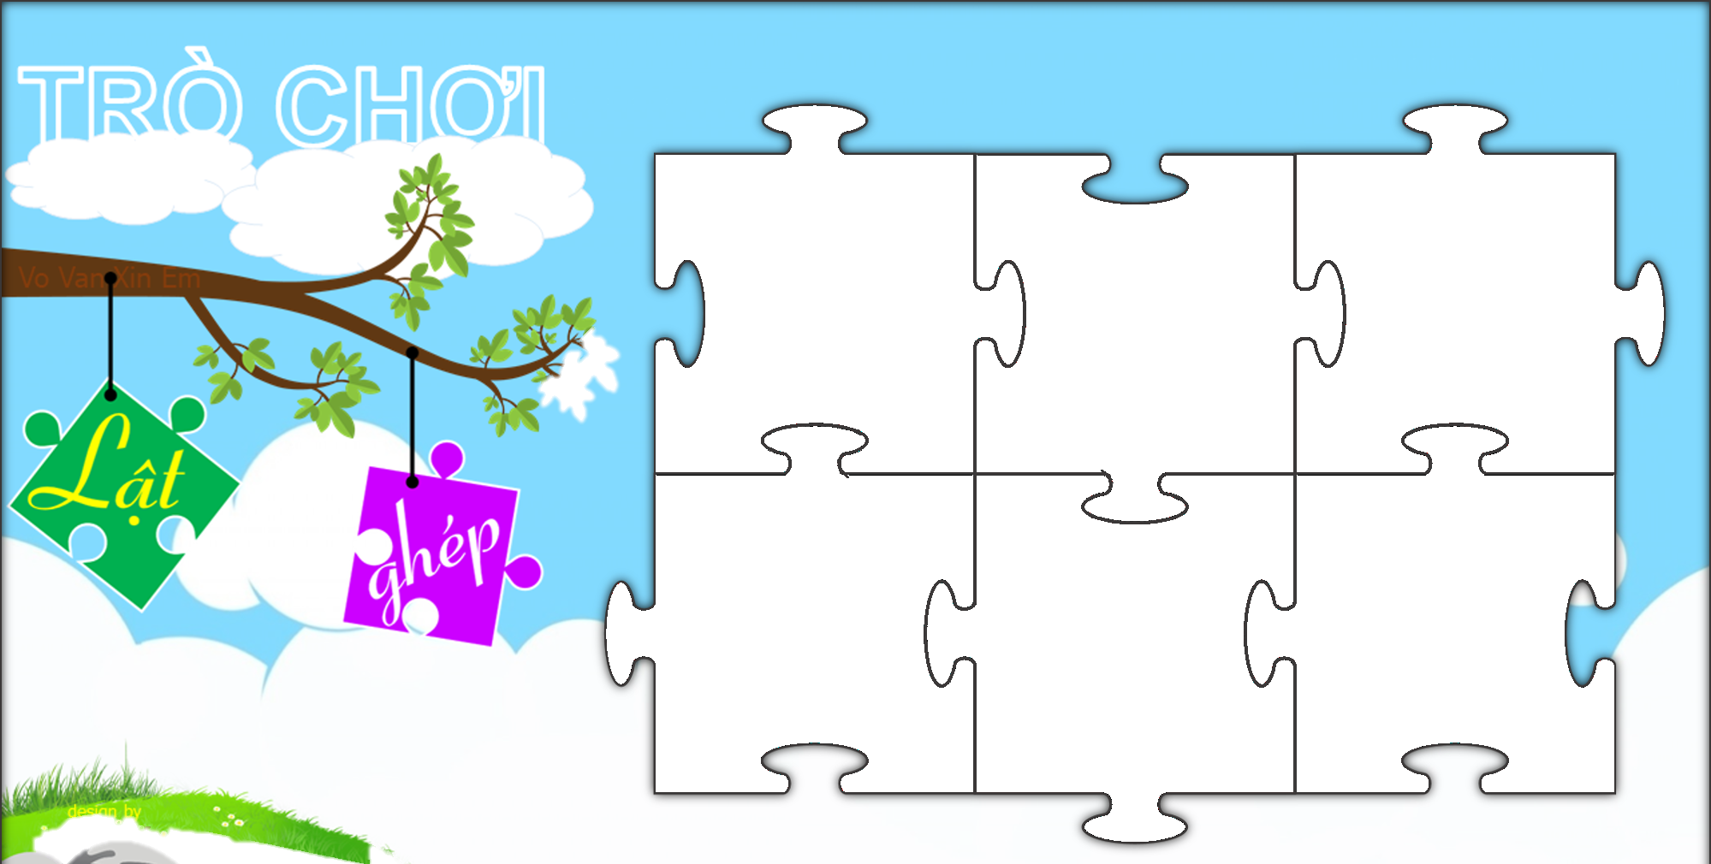

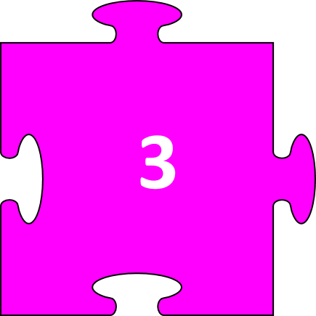
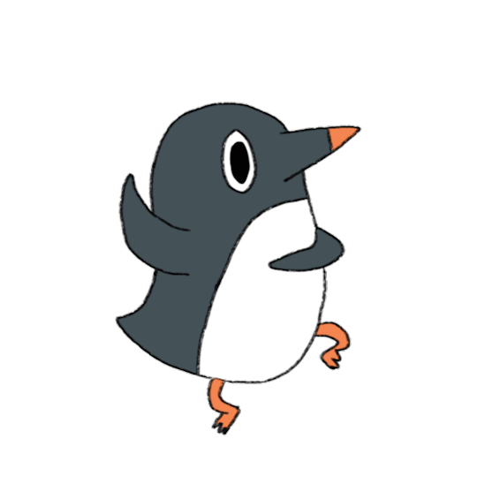
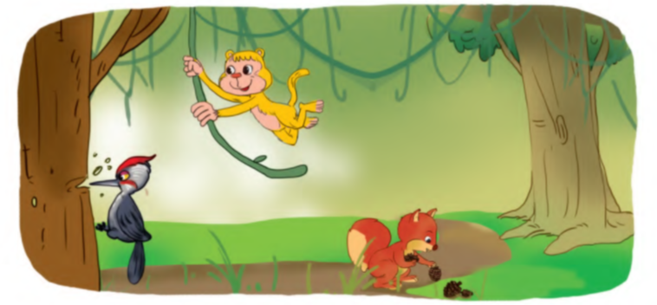
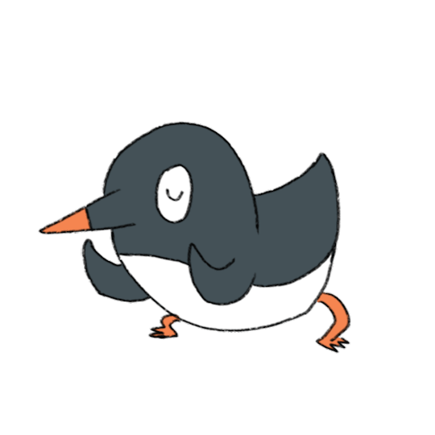
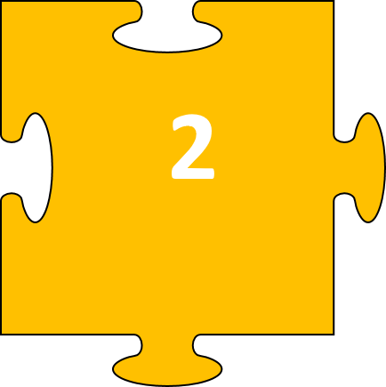
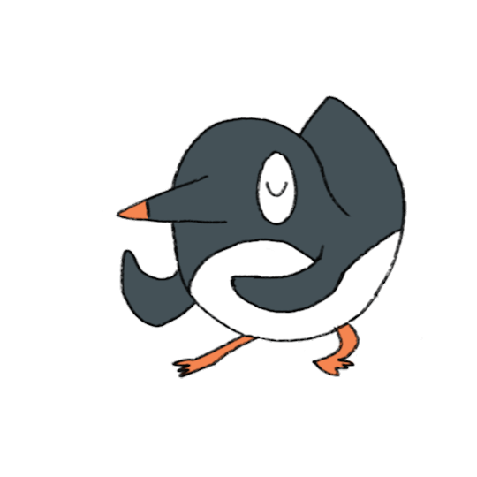
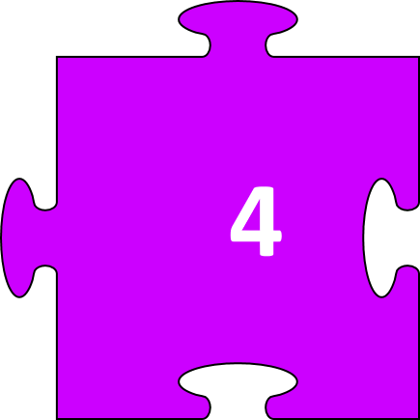
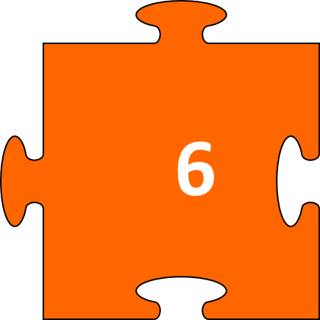
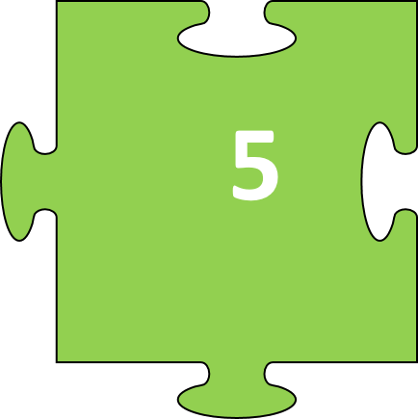




Notes:
Bấm vào hình tam giác đỏ để chuyển sang bài học

Slide 5

Hươu cao cổ cao như thế nào?
- Con hươu cao cổ cao nhất cao tới gần... 6 mét, có thể ngó được vào cửa sổ tầng hai của một ngôi nhà.

Slide 6
Chiều cao của hươu cao cổ có gì thuận tiện và có gì bất tiện?
- Thuận tiện: chiếc cổ dài của hươu cao cổ giúp với tới những cành lá trên cao và cũng dễ phát hiện kẻ thù.
- Bất tiện: Khi cúi thấp, phải xoạc rộng hai chân.

Slide 7

CHÚC MỪNG CON

Slide 8
Hươu cao cổ sống với các loài vật khác nhau như thế nào?
- Hươu cao cổ không bao giờ tranh giành thức ăn hay nơi ở với bất kì loài vật nào. Sống rất hoà thuận với nhiều loài thú ăn cỏ khác.

Slide 9
CHÚC MỪNG CON

Slide 10
Em cần đặt dấu phẩy còn thiếu vào những chỗ nào trong câu văn sau?
Chào mào, sáo sậu, sáo đen… đàn đàn lũ lũ bay đi bay về, lượn lên lượn xuống.
Chào mào sáo sậu sáo đen… đàn đàn lũ lũ bay đi bay về, lượn lên lượn xuống.

Slide 11

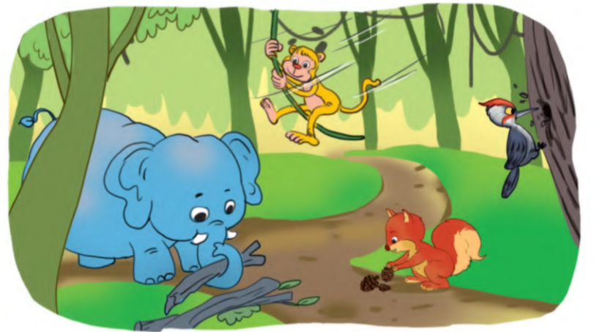

Slide 12
Bài đọc 2: Ai cũng có ích
Thứ tư ngày 12 tháng 03 năm 2025
Tiếng Việt
Theo sách 100 truyện ngụ ngôn hay nhất

Slide 13

Luyện đọc

Slide 14
Ai cũng có ích
1. Trong khu rừng nọ, các con vật đều bận rộn. Hằng ngày, chim gõ kiến gõ gõ, đục đục, chữa bệnh cho cây. Khỉ con thì đu từ cây này sang cây khác, giật những dây leo chằng chịt xuống để cây không vướng víu. Sóc con vùi những hạt thông xuống lớp đất mềm. Chờ mưa đến, những cây thông non sẽ vươn lên…
2. Chỉ có voi con là chẳng biết làm gì. Một hôm, voi bị cành cây khô trên mặt đất vướng vào chân. Nó liền dùng chiếc mũi dài của mình cuốn cành cây lên, vứt ra xa, rồi hớn hở bảo các bạn:
- Tớ phát hiện ra mình có chiếc mũi…
Các bạn đều cười:
- Sao bây giờ mới biết mình có mũi?
- Ý tớ là bây giờ mới biết mũi tớ rất có ích. Thật tuyệt!
3. Từ đó, voi dùng chiếc mũi của mình dọn sạch những cành cây khô rơi rụng ngang dọc trong rừng, tạo ra rất nhiều chỗ trống cho sóc trồng cây. Không lâu sau, từ những chỗ đất trống mọc lên nhiều mầm cây xanh tốt.
Theo sách 100 truyện ngụ ngôn hay nhất

Slide 15
Thứ tư ngày 12 tháng 03 năm 2025
Tiếng Việt
Bài đọc 2: Ai cũng có ích
Theo sách 100 truyện ngụ ngôn Việt Nam hay nhất
* Luyện đọc
* Đọc hiểu
- Từ:
+ bận rộn
+ chằng chịt
+ vướng víu

Slide 16

LUYỆN ĐỌC CÂU DÀI
Khỉ con thì đu từ cây này sang cây khác, giật những dây leo chằng chịt xuống để cây không vướng víu.
Từ đó, voi dùng chiếc mũi của mình dọn sạch những cành cây khô rơi rụng ngang dọc trong rừng, tạo ra rất nhiều chỗ trống cho sóc trồng cây.

Slide 17
Ai cũng có ích
ĐỌC ĐOẠN
1
1. Trong khu rừng nọ, các con vật đều bận rộn. Hằng ngày, chim gõ kiến gõ gõ, đục đục, chữa bệnh cho cây. Khỉ con thì đu từ cây này sang cây khác, giật những dây leo chằng chịt xuống để cây không vướng víu. Sóc con vùi những hạt thông xuống lớp đất mềm. Chờ mưa đến, những cây thông non sẽ vươn lên…
2. Chỉ có voi con là chẳng biết làm gì. Một hôm, voi bị cành cây khô trên mặt đất vướng vào chân. Nó liền dùng chiếc mũi dài của mình cuốn cành cây lên, vứt ra xa, rồi hớn hở bảo các bạn:
- Tớ phát hiện ra mình có chiếc mũi…
Các bạn đều cười:
- Sao bây giờ mới biết mình có mũi?
- Ý tớ là bây giờ mới biết mũi tớ rất có ích. Thật tuyệt!
3. Từ đó, voi dùng chiếc mũi của mình dọn sạch những cành cây khô rơi rụng ngang dọc trong rừng, tạo ra rất nhiều chỗ trống cho sóc trồng cây. Không lâu sau, từ những chỗ đất trống mọc lên nhiều mầm cây xanh tốt.
2
3
Theo sách 100 truyện ngụ ngôn hay nhất
BÀI ĐỌC CHIA LÀM MẤY ĐOẠN?

Slide 18
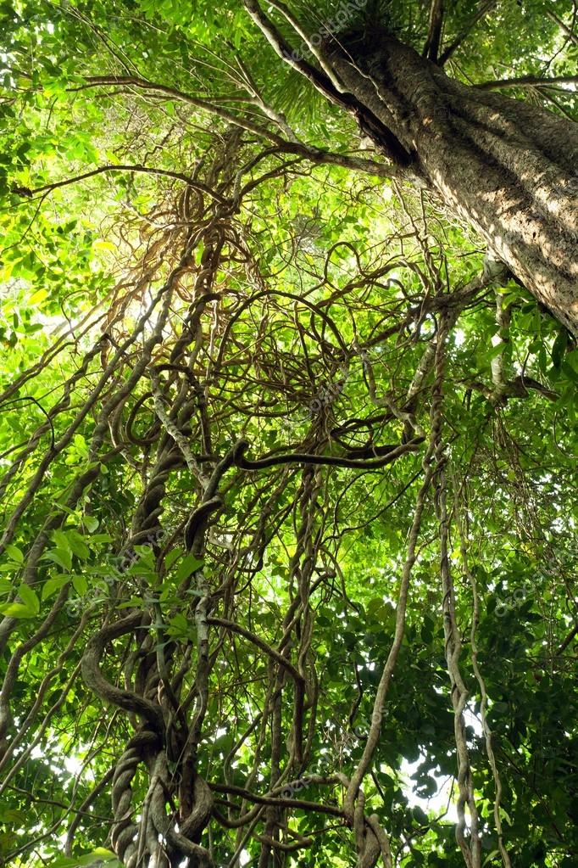
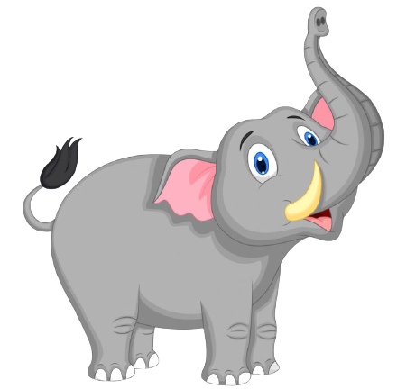
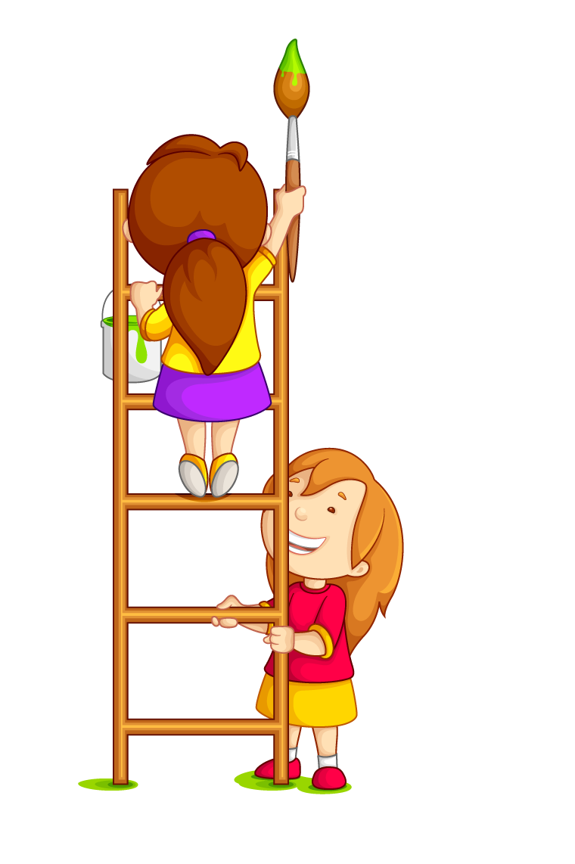
Chú thích
Chằng chịt: đan chéo vào nhau dày đặc mà không theo hang lối, trật tự nào.
Chiếc mũi dài: vòi voi (phần mũi rất dài của con voi, có thể cuộn tròn lại để lấy và giữ đồ vật)

Slide 19
Thứ tư ngày 12 tháng 03 năm 2025
Tiếng Việt
Bài đọc 2: Ai cũng có ích
Theo sách 100 truyện ngụ ngôn hay nhất
Luyện đọc theo nhóm đôi

Slide 20





Thứ tư ngày 12 tháng 03 năm 2025
Tiếng Việt
Bài đọc 2: Ai cũng có ích
THI ĐỌC

Slide 21
Ai cũng có ích
ĐỌC TOÀN BÀI
1. Trong khu rừng nọ, các con vật đều bận rộn. Hằng ngày, chim gõ kiến gõ gõ, đục đục, chữa bệnh cho cây. Khỉ con thì đu từ cây này sang cây khác, giật những dây leo chằng chịt xuống để cây không vướng víu. Sóc con vùi những hạt thông xuống lớp đất mềm. Chờ mưa đến, những cây thông non sẽ vươn lên…
2. Chỉ có voi con là chẳng biết làm gì. Một hôm, voi bị cành cây khô trên mặt đất vướng vào chân. Nó liền dùng chiếc mũi dài của mình cuốn cành cây lên, vứt ra xa, rồi hớn hở bảo các bạn:
- Tớ phát hiện ra mình có chiếc mũi…
Các bạn đều cười:
- Sao bây giờ mới biết mình có mũi?
- Ý tớ là bây giờ mới biết mũi tớ rất có ích. Thật tuyệt!
3. Từ đó, voi dùng chiếc mũi của mình dọn sạch những cành cây khô rơi rụng ngang dọc trong rừng, tạo ra rất nhiều chỗ trống cho sóc trồng cây. Không lâu sau, từ những chỗ đất trống mọc lên nhiều mầm cây xanh tốt.
Theo sách 100 truyện ngụ ngôn hay nhất

Slide 22
Đọc hiểu

Slide 23
Thứ tư ngày 12 tháng 03 năm 2025
Tiếng Việt
Bài đọc 2:
Ai cũng có ích
Câu 1: Chim gõ kiến , khỉ và sóc làm gì để chăm sóc cây và trồng cây?
Trả lời: + Chim gõ kiến gõ gõ, đục đục chữa bệnh cho cây.
+ Khỉ đu từ cây này sang cây khác, giật dây leo xuống để cây không vướng víu.
+ Vùi những hạt thông xuống đất để chờ mưa đến, những cây thông non sẽ vươn lên.

Slide 24
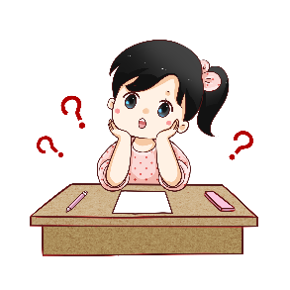
Thứ tư ngày 12 tháng 03 năm 2025
Tiếng Việt
Bài đọc 2: Ai cũng có ích
Câu 2: Điều gì giúp voi phát hiện ra ích lợi của chiếc mũi dài?
Trả lời: Voi bị cành cây khô vướng vào chân, phải dùng chiếc mũi dài vứt cành cây ra xa.

Slide 25
Thứ tư ngày 12 tháng 03 năm 2025
Tiếng Việt
Bài đọc 2:
Ai cũng có ích
Câu 3: Voi đã dùng chiếc mũi dài làm gì để các bạn trồng cây?
Trả lời: Voi đã dùng chiếc mũi dài của mình dọn sạch những cành cây khô tạo ra rất nhiều chỗ trống cho sóc trồng cây.

Slide 26
Thứ tư ngày 12 tháng 03 năm 2025
Tiếng Việt
Bài đọc 2: Ai cũng có ích
Câu 4: Câu chuyện trên nói với em điều gì? Chọn ý em thích?
a) Các con vật trong truyện đều có ích.
b) Trong cuộc sống, ai cũng có thể làm được việc tốt.
c) Biết điểm mạnh của mình thì sẽ làm được việc tốt.

Slide 27
Thứ tư ngày 12 tháng 03 năm 2023
Bài đọc 2:
Môn: Tiếng Việt
Ai cũng có ích
Nội dung:
Nội dung: Các con vật trong rừng đều có ích, đều làm được việc tốt nếu biết điểm mạnh của mình. Voi con lúc đầu không biết làm gì, sau đó đã biết làm việc tốt, có ích, giống như các bạn trong khu rừng.

Slide 28


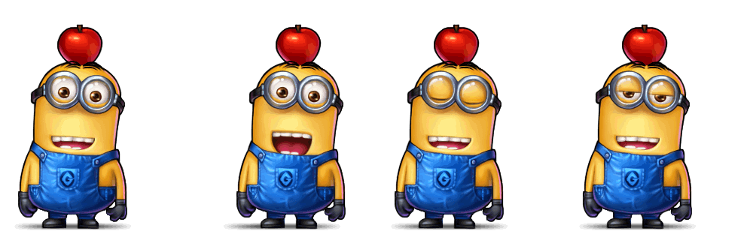
Cảm ơn quý thầy cô và các em.
Chúc thầy cô nhiều sức khỏe.
Chúc các em học tốt.

